Slide 1
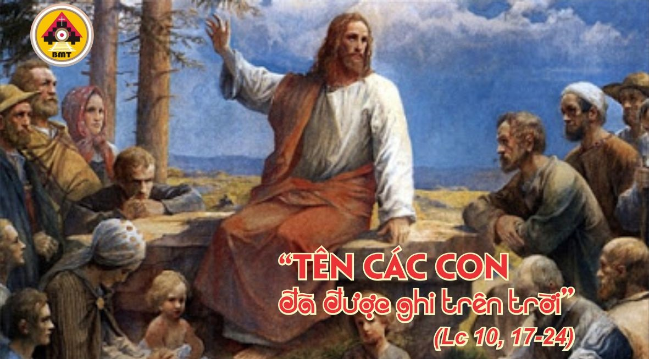

THỨ BẢY TUẦN XXVI THƯỜNG NIÊN A

Slide 2
Ca Nhập Lễ
Lạy Chúa, Chúa đã tác tạo mọi sự cho chúng tôi hưởng dùng, Chúa đã xét xử công bình. Vì chúng tôi đã phạm tội và không tuân giữ các giới răn Chúa; nhưng xin Chúa hãy ban cho ban cho danh Chúa được vinh hiển, và xin hãy đối xử với chúng tôi theo lượng từ bi của Chúa.

Slide 3

Bài Đọc 1: G 42, 1-3. 5-6. 12-16
“Giờ đây mắt con nhìn thấy Chúa. Bởi đó chính con trách thân con”.
Trích sách ông Gióp.

Slide 4
Đáp Ca
Tv 118, 66. 71. 75. 91. 125. 130
Đáp: Lạy Chúa, xin tỏ cho tôi tớ Chúa thấy long nhan hiền hậu (c. 135a).

Slide 5
Alleluia: Tv 118, 34
Alleluia-alleluia: – Lạy Chúa, xin giáo huấn con, để con tuân cứ luật pháp của Chúa và để con hết lòng vâng theo luật đó. – Alleluia.

Slide 6
Phúc Âm: Lc 10, 17-24

Slide 7


Slide 8

DÂNG LỄ

Slide 9
CA HIỆP LỄ
Lạy Chúa, đối với tôi tớ Chúa, xin nhớ lại lời Chúa, vì Chúa đã cho tôi hy vọng vào lời Chúa, đó là điều an ủi tôi trong lúc tôi khốn khổ.

Slide 10
THỨ BẢY TUẦN XXVI THƯỜNG NIÊN A

